Slide 1

Enfermagem de Saúde Materna e Obstetrícia
Terminologia mais utilizada em saúde materna e obstetrícia
Ano letivo 2016-2017
Unidade Científico-Pedagógica em Enfermagem de Saúde Materna, Obstétrica e Ginecológica

Slide 2

MENARCA
Momento que assinala o inicio dos ciclos menstruais
MENSTRUAÇÃO
Perda periódica de sangue pela vagina, proveniente do útero não grávido, que ocorre desde a puberdade até à menopausa
PERÍODO FÉRTIL
Período em que o óvulo pode ser fecundado
TERMINOLOGIA MAIS UTILIZADA EM SAÚDE MATERNA E OBSTETRÍCIA
cálculo
Notes:
A ovulação ocorre em regra cerca de 12 a 16 dias antes da menstruação.
No caso de ciclos irregulares: (Nº dias Ciclo mais curto-18 dias= X); (Nº dias Ciclo mais longo-11 dias= Y); isto é PF será compreendido entre XeY

Slide 3

TERMINOLOGIA MAIS UTILIZADA EM SAÚDE MATERNA E OBSTETRÍCIA
CONCEÇÃO - Definida como a união de um óvulo com um espermatozóide, marcando o início da gravidez.
GRAVIDEZ – É um estado fisiológico da mulher durante o qual se desenvolve o produto da concepção, pelo que é considerado o período de tempo que se situa entre a concepção até ao nascimento completo dos produtos desta (a duração é em média de 280 dias, 9 meses ou 10 luas).
GRAVIDEZ Duração:
•10 meses lunares
•9 meses de calendário
•40 semanas
•280 dias

Slide 4
TERMINOLOGIA MAIS UTILIZADA EM SAÚDE MATERNA E OBSTETRÍCIA
ABORTO: “A expulsão ou extracção de um feto ou embrião com menos de 500 gr. de peso (ou menos de 22 semanas de gestação), independentemente da existência ou não de vida e de que o aborto seja espontâneo ou que tenha sido provocado."
Aborto precoce – até às 12 semanas;
Aborto tardio – após as 12 semanas
ABORTO PROVOCADO - A gravidez é interrompida deliberadamente quer por uma atitude da grávida quer por uma causa directa de outra pessoa.
Aborto terapêutico - com indicação precisa de ordem exclusivamente clínicas.
Aborto que se realiza por vontade da mulher - que se encontra perante uma gravidez que não é desejada.
ABORTO ESPONTÂNEO - A gravidez termina sem a interferência deliberada de qualquer factor ou agente.

Slide 5
TERMINOLOGIA MAIS UTILIZADA EM SAÚDE MATERNA E OBSTETRÍCIA
NADO VIVO (Nascimento vivo)
É a expulsão ou extração completa do corpo da mãe, independentemente da duração da gravidez, de um produto de conceção que, depois da separação, respire ou apresente qualquer outro sinal de vida, tal como batimentos do coração, pulsações do cordão umbilical ou movimentos efetivos dos músculos de contração voluntária, estando ou não cortado o cordão umbilical e estando ou não desprendida a placenta. Cada produto de um nascimento que reúna essas condições considera-se como uma criança viva.
MORTE FETAL (Óbito fetal)
É a morte de um produto da conceção, antes da expulsão ou da extração completa do corpo da mãe, independentemente da duração da gravidez; indica o óbito o facto do feto, depois da separação, não respirar nem apresentar nenhum outro sinal de vida, como batimentos do coração, pulsações do cordão umbilical ou movimentos efetivos dos músculos de contração voluntária.

Slide 6
TERMINOLOGIA MAIS UTILIZADA EM SAÚDE MATERNA E OBSTETRÍCIA
Data da última menstruação - (DUM) Corresponde ao 1º dia da última vez em que a mulher foi menstruada
Idade gestacional – (IG) Tempo de gravidez contado a partir do 1º dia da última menstruação (de uma mulher com ciclos regulares que não esteja a fazer contraceção hormonal), expressa em dias e semanas completas.
Diagnóstico Pré-Natal - (DPN) Todas as atitudes pré-natais que tenham por objetivo o diagnóstico de um defeito congénito, entendido por tal toda a anomalia do desenvolvimento morfológico, estrutural, funcional ou molecular, presente ao nascer.
(Cordocentese; Amniocentese; Ecografia…)

Slide 7
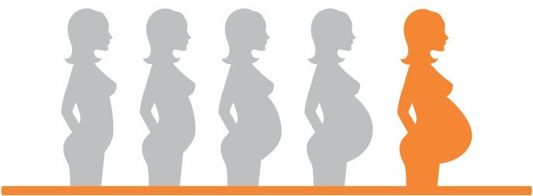
TERMINOLOGIA MAIS UTILIZADA EM SAÚDE MATERNA E OBSTETRÍCIA
PERÍODOS DE GRAVIDEZ - Podem ser considerados em trimestres ou em metades
POR TRIMESTRES
1º trimestre – IG até 12 semanas de gestação.
2º trimestre – IG ≥ 12 semanas e < 28 semanas de gestação.
3º trimestre – IG ≥ 28 semanas até ao final da gestação.
POR METADES
1ªmetade – <20 semanas de gestação.
2ª metade – >20 semanas de gestação.

Slide 8
TERMINOLOGIA MAIS UTILIZADA EM SAÚDE MATERNA E OBSTETRÍCIA
GESTA - Número de gestações que a mulher já teve, independentemente do seu resultado (aborto ou parto). Inclui a gestação atual.
Nuligesta – mulher que nunca esteve grávida
Primigesta – mulher grávida pela primeira vez
Multigesta – mulher que esteve grávida mais do que uma vez
PARA (Paridade) - Número de gravidezes terminadas depois das 22 semanas de gestação
Nulípara – mulher que não teve nenhuma gravidez que terminasse depois das 22 s de gestação.
Primípara – mulher que teve 1 parto com mais de 22 s de gestação
Multípara – mulher que teve 2 a 4 partos com mais de 22 s de gestação
Grande multípara – mulher que teve 5 ou mais partos com mais de 22 s de gestação

Slide 9
TERMINOLOGIA MAIS UTILIZADA EM SAÚDE MATERNA E OBSTETRÍCIA
Data provável do parto – (DPP) É considerada a possível data em que ocorre o parto.
Regra de Nägele:
adicionar 7 dias à DUM e depois subtrair 3 meses e adicionar um ano, ou adicionar nove meses.

Slide 10
TERMINOLOGIA MAIS UTILIZADA EM SAÚDE MATERNA E OBSTETRÍCIA
PARTO – Completa expulsão ou extracção do corpo materno de um ou mais fetos, de 22 ou mais semanas de gestação, ou com 500 ou mais gramas de peso, independentemente da existência ou não de vida e de ser espontâneo ou induzido
PARTO NORMAL (OMS) - Considera-se um parto normal como tendo:
•início espontâneo;
•de baixo risco no início do trabalho de parto, mantendo-se assim até ao nascimento;
•a criança nasce espontaneamente, em posição cefálica;
•entre as 37 e as 42 semanas completas de gravidez;
•depois do parto, a mãe e o bebé apresentam-se em boa condição.

Slide 11
TERMINOLOGIA MAIS UTILIZADA EM SAÚDE MATERNA E OBSTETRÍCIA
PARTO COM ASSISTÊNCIA – Parto realizado com a assistência de médico ou enfermeiro
PARTO SEM ASSISTÊNCIA – Parto realizado sem a assistência de médico ou enfermeiro
QUANTO AO TIPO DE PARTO
Eutócico – Parto normal efetuado sem intervenção instrumental com ou sem episiotomia.
Distócico – Parto efetuado com intervenções instrumentais tais como: fórceps, ventosa ou cesariana.
QUANTO À IDADE GESTACIONAL
Pré-termo – inferior a 37 s de gestação (<259 dias)
Termo – com 37 s e menos de 42 s gestação (> 259 a 293 dias)
Pós-termo – 42 s de gestação ou mais (> 294 dias)

Slide 12
TERMINOLOGIA MAIS UTILIZADA EM SAÚDE MATERNA E OBSTETRÍCIA
PERÍODOS RELATIVO AO FETO/CRIANÇA
Período fetal (precoce entre 22s e 28s)
Período neonatal precoce
Período neonatal tardio
Período pós-neonatal
Período neonatal
Período perinatal

Slide 13
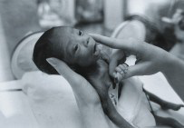
TERMINOLOGIA MAIS UTILIZADA EM SAÚDE MATERNA E OBSTETRÍCIA
CLASSIFICAÇÃO DO RN QUANTO AO TEMPO DE GESTAÇÃO
RN pré-termo – Menos de 37 semanas de gestação (< 259 dias).
RN de termo – o que apresenta uma IG com 37 semanas ou mais e menos de 42 semanas de gestação (entre 259 a 293 dias).
RN pós-termo – 42 semanas ou mais de gestação (294 dias ou mais).

Slide 14
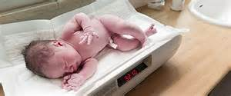
TERMINOLOGIA MAIS UTILIZADA EM SAÚDE MATERNA E OBSTETRÍCIA
CLASSIFICAÇÃO DO RN QUANTO AO PESO AO NASCER
Peso ao nascer – É a primeira avaliação do peso obtida após o nascimento (geralmente é expressa em gramas)
Baixo peso ao nascer – Menos de 2.500 gr (até 2.499 gr, inclusive)
Muito baixo ao nascer – Menos de 1.500 gr (até 1.499 gr, inclusive)
Extremamente baixo ao nascer – Menos de 1.000 gr (até 999 gr, inclusive)

Slide 15
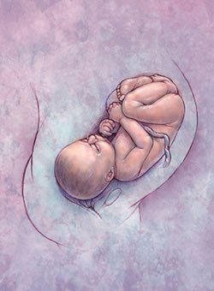
TERMINOLOGIA MAIS UTILIZADA EM SAÚDE MATERNA E OBSTETRÍCIA
INDICE OBSTÉTRICO
Partos de termo – partos pré-termo – aborto ou gravidez ectópica – filhos vivos

Slide 16
Bibliografia
TERMINOLOGIA MAIS UTILIZADA EM SAÚDE MATERNA E OBSTETRÍCIA
BIBLIOGRAFIA:LOWDERMILK, Deidra; PERRY, Shannon – Enfermagem na Maternidade. Loures: Lusodidacta, 2006, ISBN 978-989-8075-16-1

